Slide 1
API Automate Programmable Industriel
Séquenceur
Auteur : Fabien Golay
Version : 29.08.2016
Sources :

Slide 2
Objectifs du séquenceur
Informer sur l’étape en cours
Autoriser le passage à l’étape suivante
Activer une sortie après temporisation
Détecter l’entrée dans l’étape
Mesurer le temps de l’étape

Slide 3
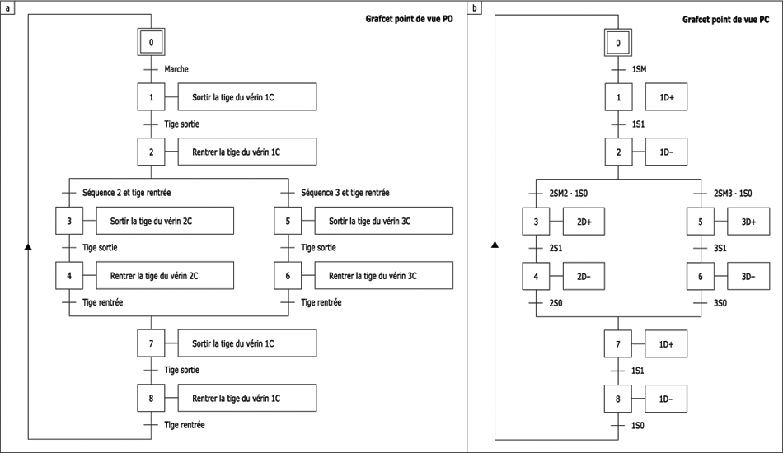
Principe de base du grafcet
Source : Maxicours.com

Slide 4
Principe de base du grafcet
Réaliser le grafcet point de vue système (le niveau le plus haut)

Slide 5
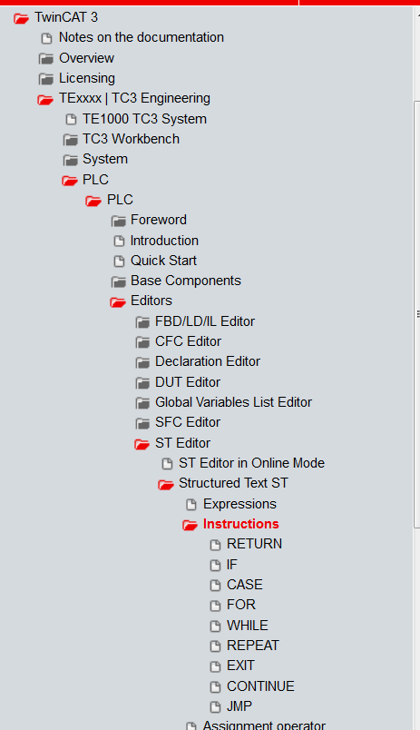
Programmation TS selon IEC-61131-3
Utilisation de l’instruction case avec une variable d’état ou d’étape. Dans certain cas, l’énumération permet de rendre la lecture plus facile.
L’aide des instructions dans TC3 se trouve sur http://infosys.beckhoff.com (navigation selon l’image).

Slide 6
Principe, grafcet vue système
Déclaration de la variable d’étape
iStep:int:=0;
Programmation de la séquence principale
case iStep of
0:// attend l’ordre de marche
100://Séquence 1, aller et retour de la tige 1C
150://Sélection de la séquence suivante, 2 ou 3
200://Séquence 2, aller et retour de la tige 2C
//Va à l’étape 400 à la fin de la séquence
300://Séquence 3, aller et retour de la tige 3C
//Va à l’étape 400 à la fin de la séquence
400://Séquence 1, aller et retour de la tige 1C
//Retour à l’étape 0
end_case
(*Actions locales (La valeur de l’étape pouvant être exploité par d’autre P ou FB de niveau supérieur (Actions globales)*)
Qx1DPlus:=iStep=? (selon valeur d’étape)
Qx1DMoins:=iStep=? (selon valeur d’étape)

Slide 7
Option d’exécution pas à pas
Permet un exécution étape par étape.
Le flanc montant d’une variable autorise ce passage d’étape
Constatations :
Pas nécessaire dans chaque étape
Implique que l’étape d’avant configure l’étape d’après
Il faut un lien vers une variable de libération de l’étape
Il faut la valeur du mode en cours
Solutions :
Ajouter une variable d’entrée pour la configuration
Utiliser une propriété (programmation orientée objet) pour intercepter l’écriture de la variable d’étape

Slide 8
Réaliser le Grafcet PC de l’exo 5.1 avec l’ajout du mode pas à pas

Slide 9
Création d’un objet pour la gestion des étapes
Brainstorming :
Lister les méthodes (fonctions communes)
Lister les propriétés (valeurs communes)
Autres

Slide 10
Proposition
Bloc fonctionnel
FB_Etape
Prochaine étape
Code :
Appel du code principal
Variables locales :
Mémoire de l’étape
Temporisation (TON)
Détection de flanc pour le mode pas à pas
Valeur de l’étape en cours
Temps étape suivante
Temps depuis l’entrée dans l’étape
Mode (pas à pas,…)
Libération étape (pas à pas)
Temps d’étape dépassé
Flanc indicateur de transition d’étape
Message d’information
Avec arrêt pas à pas

Slide 11
Approche par évènement
Lors de l’écriture de La variable de l’étape, on souhaite faire le test du mode en cours. Pour cela, la propriété d’une programmation objet est adéquate (SET,GET).
2 propriétés :
pVal:int; pour la passage normal d’une étape
pSVal:int; S pour Stop, pour le passage avec gestion du mode pas à pas
1 mémoire :
iNo:int; Valeur de l’étape en cours, écriture depuis pVal et pSVal
Pour éviter l’écriture continue du message de l’étape, on vas également utiliser une propriété qui réalise le transfert uniquement lors du changement d’étape.
1 propriété :
psMess :string; pour l’écriture du message de l’étape en cours
1 mémoire:
sMess:string; valeur actuelle du message

Slide 12
FB_Etape
Propriétés :
piVal:int; //gestion d’étape sans fonction, uniquement SET
piSVal:int; //gestion d’étape avec fonction de stop sur mode pas à pas uniquement SET
psMess:string;//uniquement le Set de la variable sMess (économise la ressource)
Variables entrées :
tTempsQ :TIME;//temps pour l’activation de la sortie xTempsQ
Variables sorties :
tTempsEtape: TIME ; //temps écoulé dans l’étape
xTempsQ : bool ;//est vrai si tTempsQ est atteint
xFlancTransition:BOOL; //info de transition d'étape à l’entrée
iNo:INT:=0; //information du no d'étape en cours
sMess :STRING ; //message d'information de l'étape en cours
Variables locales:
iMemNo:INT;//pour création des flancs
fbTon:ton;//timer d'étape
fbRtrig:R_trig;//gestion du trig pour le mode pas à pas
xMemPasAPas:bool;//mémoire du mode en cours (voir méthode mActualisation)
Public : mActualisation() Exécution cyclique, permet la mise à jour de l’objet
xPasAPas:BOOL:=FALSE;//activation du mode pas à pas
xSetProchainPas:BOOL;//va au prochain pas sur flanc haut
Private : mTransition() Exécution lors d’une transition, initialise la variable sMess

Slide 13
Utilisation
Variables globales
Déclaration
fbEtape:FB_Etape;
Appel cyclique
(*actualisation des informations de l'objet de gestion des étapes
var 1 :gestion du blocage pour mode pas à pas
Var 2 :activation prochain pas*)
fbEtape.mActualisation(xModePasAPas,xNextPas);
//gestion des étapes
CASE fbEtape.iNo OF
…
END_CASE;

Slide 14
Utilisation
//gestion des étapes
CASE fbEtape.iNo OF
…
«no étape» :
//écriture du message
fbEtape.psMess:=‘Description de l’étape’
//Zone d’action à l’activation
if fbEtape.xFlancTransition then
//action à l’activation
end_if
//Test de la condition de transition
if xCondition then
//Zone d’action en sortie d’étape
//écriture de l’étape suivante avec la fonction pas à pas
fbEtape.piSVal:=«no étape suivante»;
end_if
…
END_CASE;
N’est plus totalement vrai si pas à pas actif

Slide 15
Utilisation temporisation
//gestion des étapes
CASE fbEtape.iNo OF
…
«no étape précédente » :
fbEtape.psMess:=‘Configuration de la temporisation’;
fbEtape.tTempQ:=t#1s;
fbEtape.piVal:=«no étape»; //sans arrêt pas à pas;
«no étape»:
fbEtape.psMess:=‘Attend la fin de la temporisation’;
if fbEtape.xTempsQ then
//passage d’étape avec arrêt pas à pas
fbEtape.piSVal:=«no étape suivante»;
end_if
…
END_CASE;

Slide 16
Utilisation temporisation
si pas à pas actif, le compteur tourne
//gestion des étapes
CASE fbEtape.iNo OF
…
«no étape précédente » :
fbEtape.psMess:=‘Configuration de la temporisation’
fbEtape.tTempQ:=t#1s;
fbEtape.piVal:=«no étape»;
«no étape»:
fbEtape.psMess:=‘Attend la fin de la temporisation’
if fbEtape.xTempsQ and IxInput1 then
fbEtape.piSVal:=«no étape suivante»;
elsif fbEtape.tTempsEtape >t#20s then
//Temps trop long dans l’étape
fbEtape.piSVal:=«no étape d’erreur»;
end_if
…
END_CASE;

